Slide 1
Возможности и особенности использования дистанционных форм обучения детей с ОВЗ в контексте предметов духовно-нравственной направленности
Внученкова Н.А.

Slide 2
“Разум, однажды расширивший свои границы, никогда не вернется в прежние”
Альберт Эйнштейн.

Slide 3
Проблемы детей с ОВЗ:
нарушение связи с миром;
недостаток контактов со взрослыми и сверстниками;
ограниченный доступ к информационным ресурсам;
недоступность общения с природой, культурными ценностями.

Slide 4
В настоящее время дистанционное образование становится реальной возможностью учиться в индивидуальном режиме независимо от места и времени; получать образование по индивидуальной траектории, в соответствии с принципами открытого образования.

Slide 5
Данная форма получения образования позволяет реализовать права человека на непрерывное образование и получение информации.

Slide 6
Дистанционное образование содействует интеграции детей с ограниченными возможностями здоровья в социум, посредством Интернет технологий, дает возможность ребятам реализовать себя.

Slide 7
Приобщение родителей к деятельности детей во время дистанционного обучения даёт возможность семьям детей с ОВЗ узнать о возможностях Интернет, найти единомышленников, почувствовать уверенность в собственных силах и, в конечном счете, преодолеть “комплекс беды”, характерный для многих семей, воспитывающих детей с ОВЗ.

Slide 8
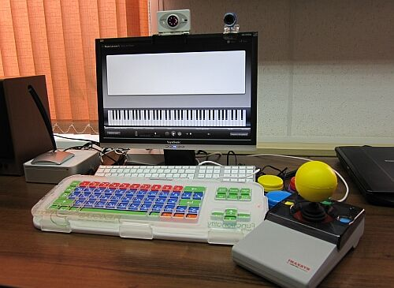
Комплект оборудования
Комплект оборудования подбирается исходя из потребностей каждого ребенка.

Slide 9

Вместо классной доски - облачные технологии

Slide 10
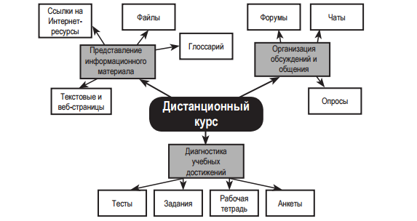
Структура дистанционного курса

Slide 11
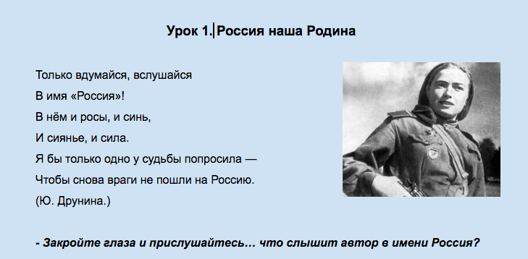
Создание проблемной ситуации

Slide 12
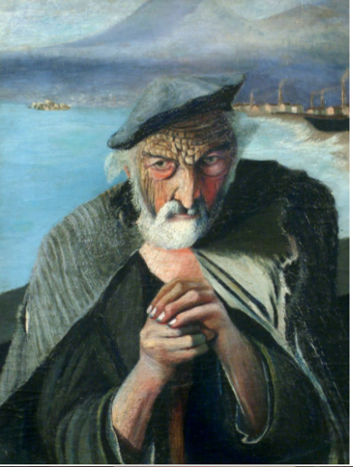
“Старый рыбак” Тивадар Костка Чонтвари

Slide 13



Slide 14
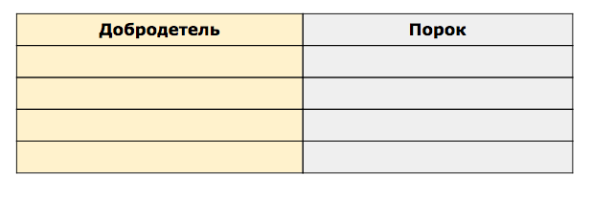
Заполнение таблицы

Slide 15
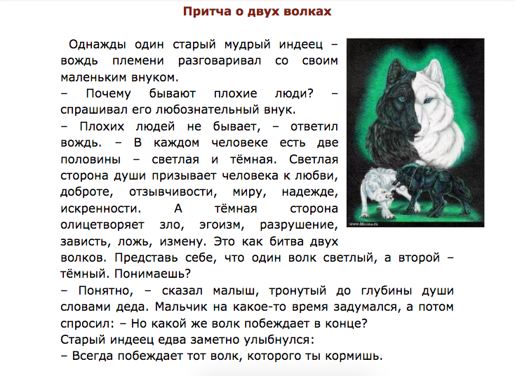
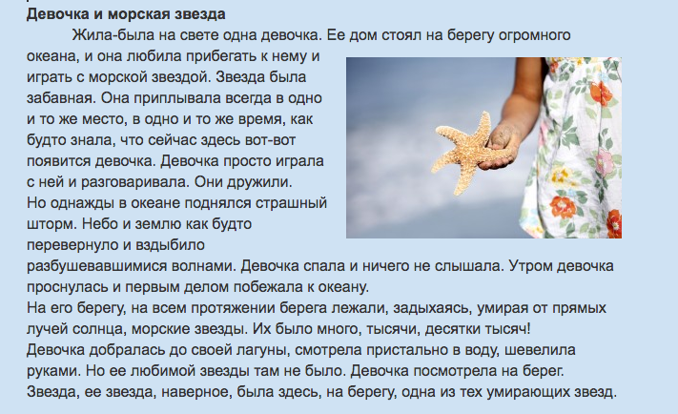
Притча как инструмент достижения воспитательных целей

Slide 16
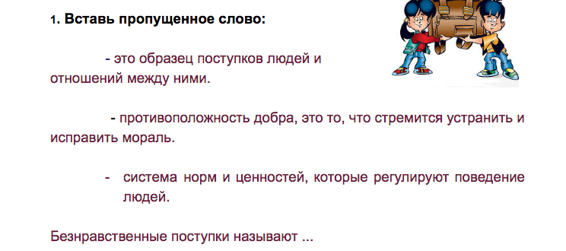
Решение задач различного уровня сложности

Slide 17
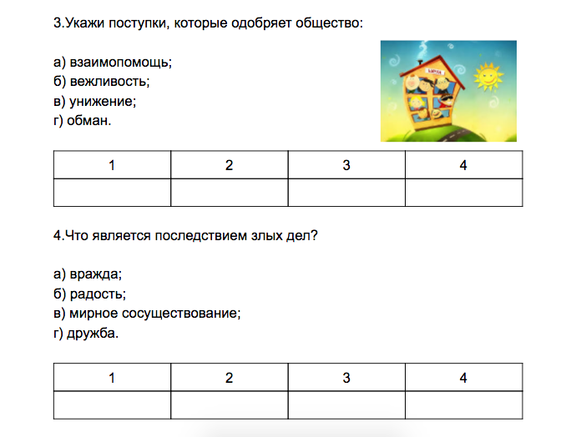

Slide 18
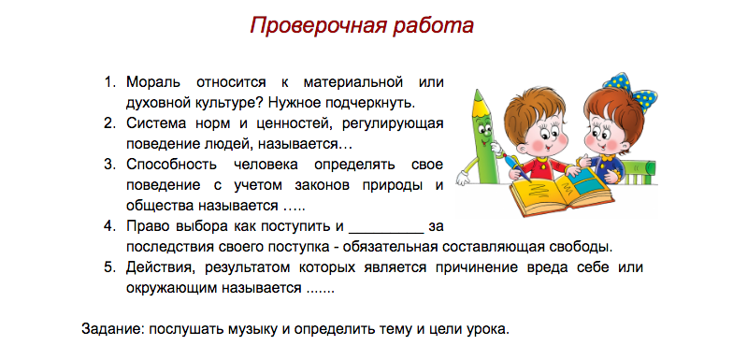
Комбинированные задания

Slide 19
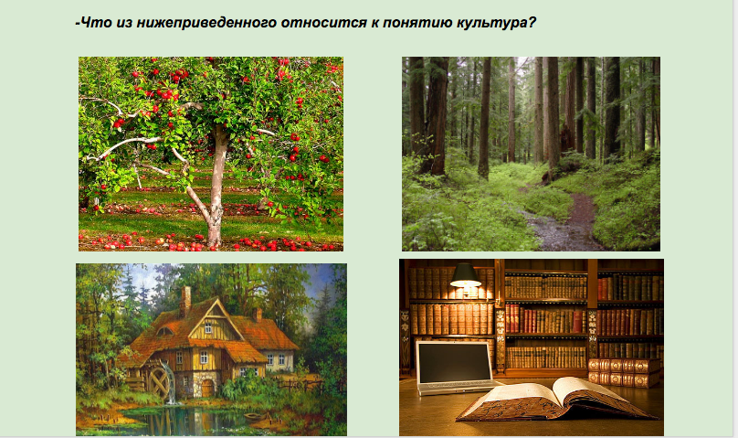
Выполнение иллюстрированных заданий

Slide 20
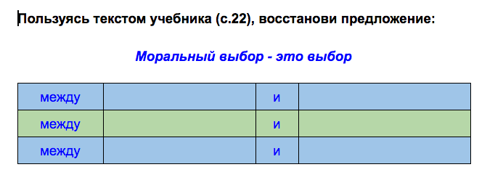
Осмысленное чтение:

Slide 21
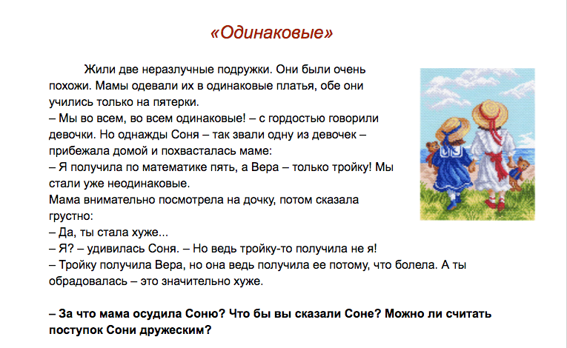
Моделирование жизненных ситуаций

Slide 22
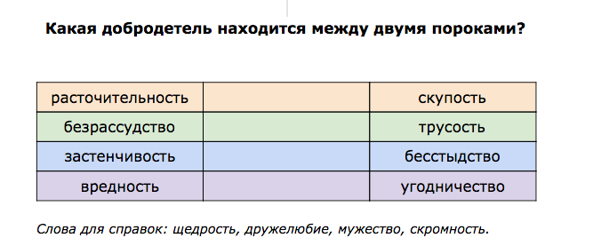
Решение репродуктивных задач

Slide 23
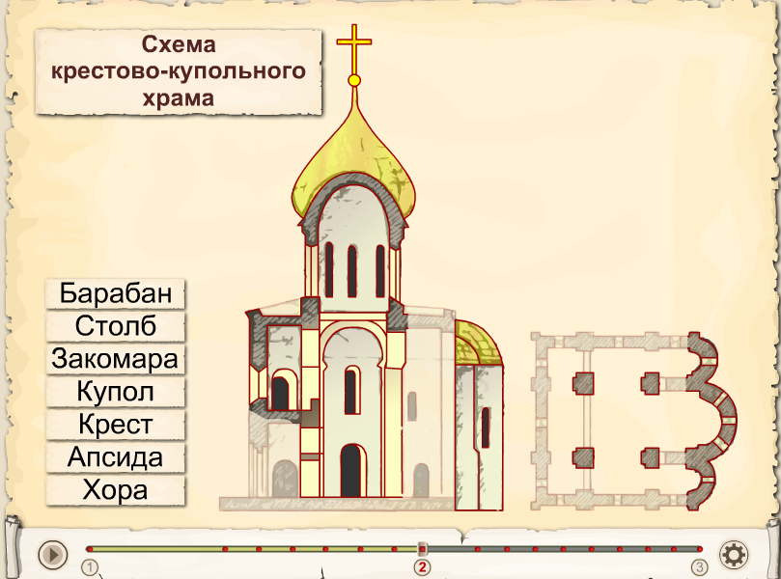
Использование интерактивных схем

Slide 24


Slide 25
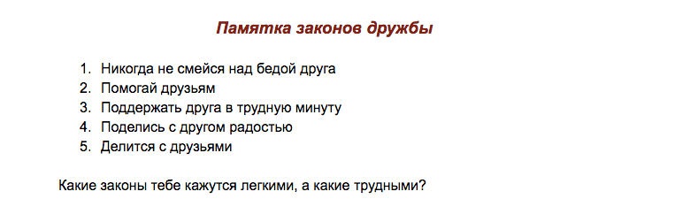
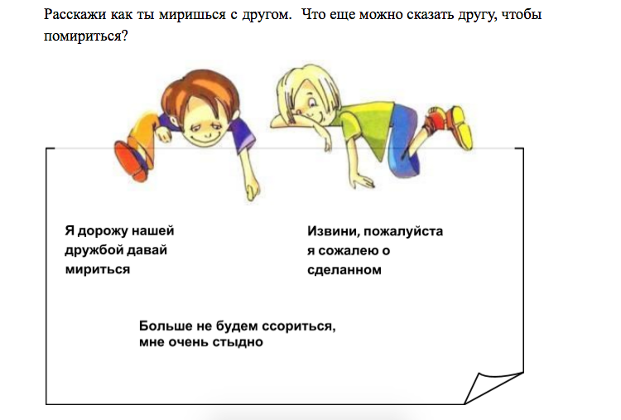
Составление памяток и моделей поведения

Slide 26
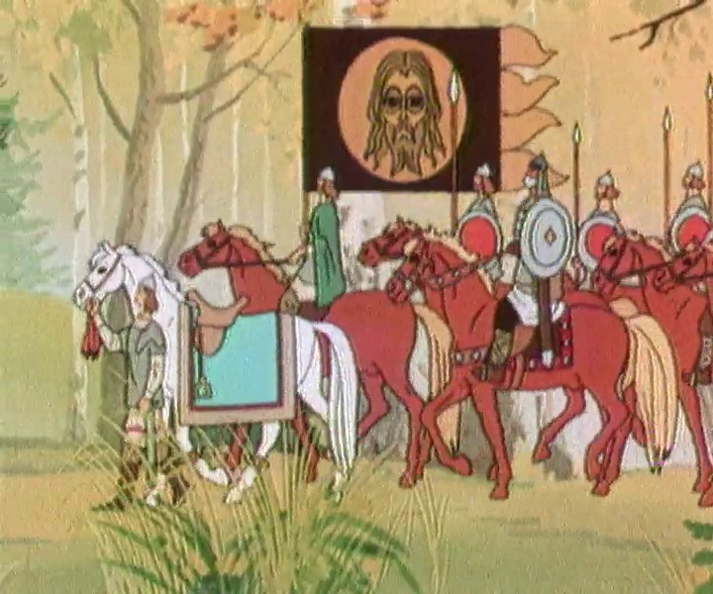
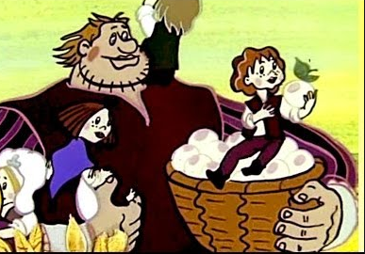
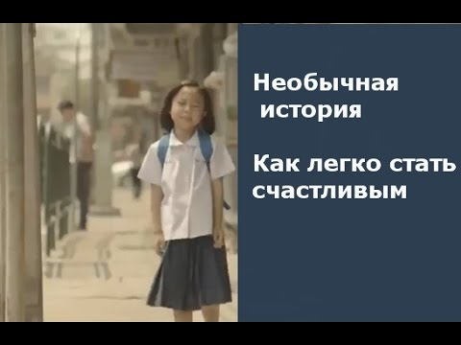
Использования аудио и видео материалов на различных этапах урока

Slide 27
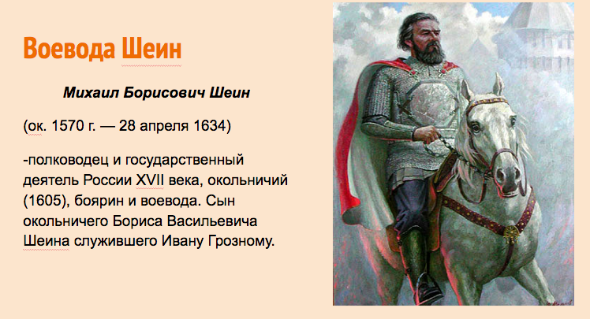

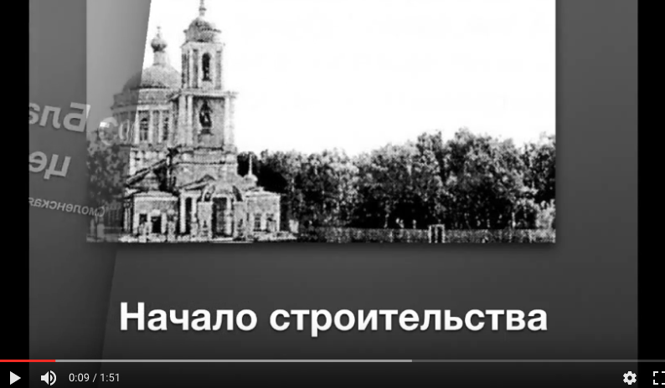
Проектная деятельность

Slide 28
Список литературы:
Педагогам о дистанционном обучении / Под общей ред. Т.В. Лазыкиной. Авт.: И.П. Давыдова, М.Б. Лебедева, И.Б. Мылова и др. – СПб: РЦОКОиИТ, 2009. – 98 с.
Министерство образования и науки РФ [Электронный ресурс] Режим доступа: http://xn--80abucjiibhv9a.xn--p1ai/ Загл. с экрана (11.08.2016г)
Российский образовательный портал [Электронный ресурс] Режим доступа: http://www.school.edu.ru/. Загл. с экрана (11.08.2016г.)
Российская версия международного проекта "Сеть творческих учителей" [Электронный ресурс] Режим доступа: http://www.it-n.ru/ Загл. с экрана (111.08.2016г.)

Slide 29
5. Единая коллекция цифровых образовательных ресурсов [Электронный ресурс] Режим доступа:http://school-collection.edu.ru/ Загл. с экрана (11.08.2016г)
6. Кутузов М. Н. Дистанционные технологии обучения в традиционном образовательном процессе [Текст] // Педагогика: традиции и инновации: материалы междунар. науч. конф. (г. Челябинск, октябрь 2011 г.).Т. II. — Челябинск: Два комсомольца, 2011. — С. 143-146.

